Slide 1
第7章 模拟角度调制与解调电路
(非线性频率变换电路)
主要内容和要求：
1.了解模拟角度调制的概念和作用；
2.了解线性和非线性频率变换电路的概念；
3.掌握频率调制和解调的原理和基本电路；
4.掌握相位调制和解调的原理和基本电路。

Slide 2
第7章 模拟角度调制与解调电路
(非线性频率变换电路)
7.１ 概述
7.２ 角度调制与解调原理
7.３ 调频电路
7.４ 鉴频电路
7.5 自动频率控制电路
7.6 集成调频、 鉴频电路芯片介绍
7.7 章末小结
习 题

Slide 3
7.1 概 述
模拟频率调制和相位调制合称为模拟角度调制(简称调角)。 因为相位是频率的积分, 故频率的变化必将引起相位的变化, 反之亦然, 所以调频信号与调相信号在时域特性、 频谱宽度、 调制与解调的原理和实现方法等方面都有密切的联系。

Slide 4
模拟角度调制与解调属于非线性频率变换, 比属于线性频率变换的模拟振幅调制与解调在原理和电路实现上都要困难一些。 由于角度调制信号在抗干扰方面比振幅调制信号要好得多, 因此， 虽然要占用更多的带宽, 但仍得到了广泛的应用。 其中, 在模拟通信方面, 调频制比调相制更加优越, 故大都采用调频制。 所以, 本章在介绍电路时, 以模拟调频电路、 鉴频(频率解调)电路为主题, 但由于调频信号与调相信号的内在联系, 调频可以用调相电路间接实现, 鉴频也可以用鉴相(相位解调, 也称相位检波)电路间接实现, 因此实际上也介绍了一些调相与鉴相电路。

Slide 5
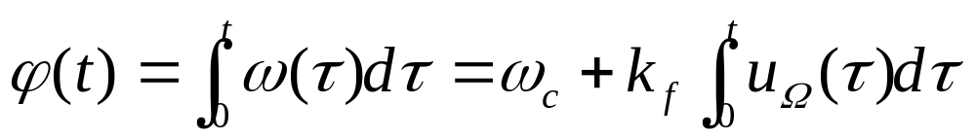
7.2 角度调制与解调原理
7.2.1 调角信号的时域特性
1. 调频信号
设高频载波为 u_{c}=U_{cm}cosω_{c}t,
调制信号为 u_{Ω}(t), 则调频信号的瞬时角频率为
ω(t)=ω_{c}+k_{f}u_{Ω}(t)
瞬时相位为
t

Slide 6
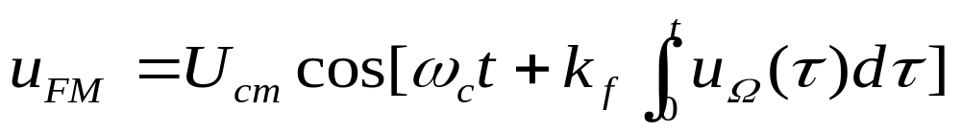
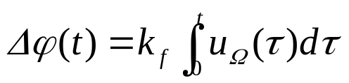
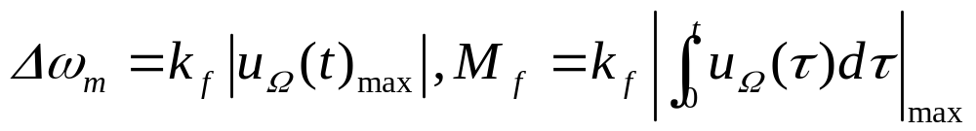
调频信号
(7.2.1)
其中， k_{f}为比例系数， 初相位φ₀=0。
上式表明, 调频信号的振幅恒定, 瞬时角频率是在固定的载频上叠加一个与调制信号电压成正比的角频率偏移(简称角频偏)Δω(t)=k_{f}uΩ(t), 瞬时相位是在随时间变化的载波相位φ_{c}(t)=ω_{c}t上叠加了一个与调制电压积分成正比的相位偏移(简称相偏) 。其最大角频偏Δω_{m}和调频指数(最大相偏)M_{f}分别定义为：
(7.2.2)

Slide 7
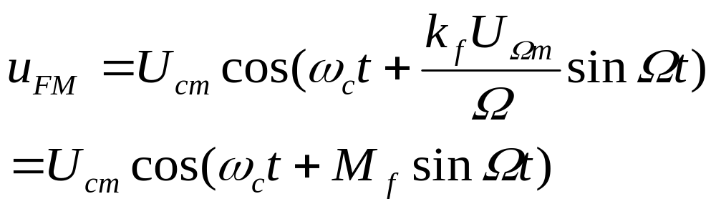
若调制信号是单频信号, 即
u_{Ω}(t)=U_{Ωm}cosΩt
则由式(7.2.1)可写出相应的调频信号， 即
(7.2.3)

Slide 8
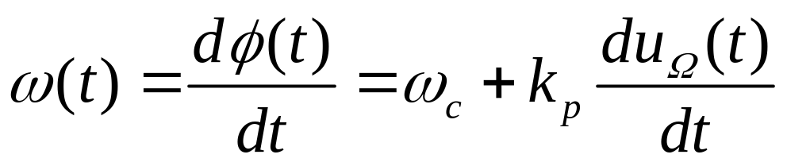
2. 调相信号
设高频载波为 u_{c}=U_{cm}cosω_{c}t, 调制信号为 u_{Ω}(t), 则调相信号的瞬时相位为
φ(t)=ω_{c}t+k_{p}u_{Ω}(t)
瞬时角频率为
调相信号为
u_{PM}=U_{cm}cos［ω_{c}t+kpu_{Ω}(t)］ (7.2.4)
其中， k_{p}为比例系数， 初相位φ₀=0。

Slide 9
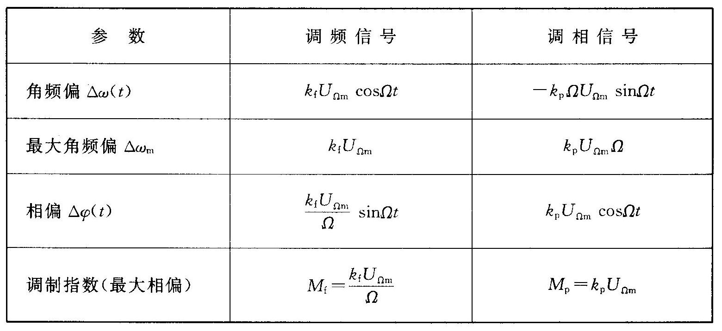
表7.2.1 单频调频信号与单频调相信号参数比较

Slide 10
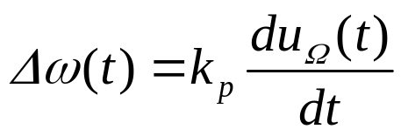
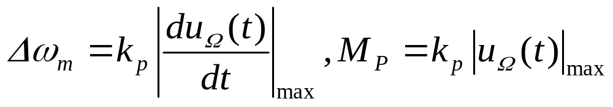
上式表明, 调相信号的振幅恒定, 瞬时相位是在随时间变化的载波相位φ_{c}(t)=ω_{c}t上叠加了一个与调制电压成正比的相偏Δφ(t)=k_{p}u_{Ω}(t), 瞬时角频率是在固定载频上叠加了一个与调制电压的导数成正比的角频偏 。 最大角频偏Δω_{m}和调相指数(最大相偏)M_{p}分别定义为:
(7.2.5)
若调制信号是单频信号, 即u_{Ω}(t)=U_{Ω}m_{c}os_{Ω}t, 由式(7.2.4)可写出相应的调相信号， 即
u_{PM} =U_{cm}cos(ω_{c}t+k_{p}U_{Ωm} cosΩt)
=U_{cm} cos(ω_{c}t+M_{p} cosΩt) (7.2.6)

Slide 11
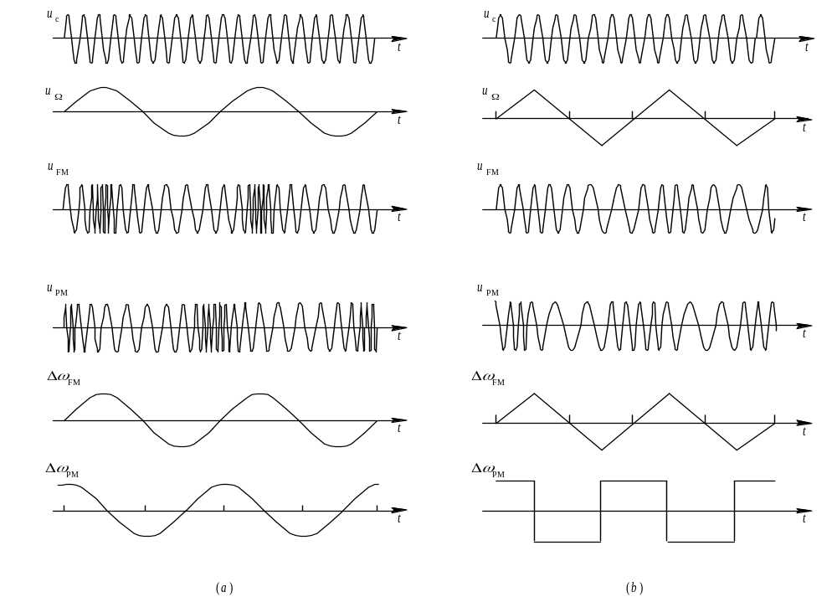
图 7.2.1 调频信号与调相信号的波形
(a) 调制信号是单频正弦波时； (b) 调制信号是三角波时

Slide 12
3. 调频信号与调相信号时域特性的比较
调频信号与调相信号的相同之处在于:
(1) 二者都是等幅信号。
(2) 二者的频率和相位都随调制信号而变化, 均产生频偏与相偏， 成为疏密波形。

Slide 13
调频信号与调相信号的区别在于:
(1) 二者的频率和相位随调制信号变化的规律不一样, 但由于频率与相位是微积分关系, 故二者是有密切联系的。
(2) 调频信号的调频指数M_{f}与调制频率有关, 最大频偏与调制频率无关, 而调相信号的最大频偏与调制频率有关, 调相指数M_{p}与调制频率无关。
(3) 从理论上讲, 调频信号的最大角频偏Δω_{m}＜ω_{c}, 由于载频ω_{c}很高, 故Δω_{m}可以很大, 即调制范围很大。 由于相位以2π为周期, 因此调相信号的最大相偏(调相指数)M_{p}＜π,故调制范围很小。

Slide 14
7.2.2 调角信号的频谱
调角信号表达式，
u(t)=U_{cm}cos(ω_{c}t+M sinΩt) (7.2.7)
式中用调角指数M统一代替了M_{f}与M_{p}。 式(7.2.7)可展开为
u(t)=U_{cm}［cos(M sinΩt) cosω_{c}t- sin(M sinΩt) sinω_{c}t］
(7.2.8)

Slide 15
贝塞尔函数理论中的两个公式:
cos(M sinΩt)=J₀(M)+2J₂(M) cos2Ωt+2J₄(M) cos4Ωt+…
sin(M sinΩt)
=2J₁(M) sinΩt+2J₃(M) sin3Ωt+2J₅(M) sin5Ωt+…
（其中， J_{n}(M)是宗数为M的n阶第一类贝塞尔函数）， 代入式(7.2.8), 可得到

Slide 16
u(t)=U_{cm}［J₀(M) cosω_{c}t-2J₁(M) sinΩt sinω_{c}t+2J₂(M) cos2Ωt cosω_{c}t-2J₃(M) sin3Ωt sinω_{c}t
+2J₄(M) cos4Ωt cosω_{c}t-2J5(M) sin5Ωt sinω_{c}t+…］
= U_{cm}{J₀(M) cosω_{c}t+J₁(M)［cos(ω_{c}+Ω)t-cos(ω_{c}-Ω)t］+J₂(M)［cos(ω_{c}+2Ω)t+cos(ω_{c}-2Ω)t］+J₃(M)［cos(ω_{c}+3Ω)t-cos(ω_{c}-3Ω)t］ +J₄(M)［cos(ω_{c}+4Ω)t+cos(ω_{c}-4Ω)t］
+J₅(M)［cos(ω_{c}+5Ω)t-cos(ω_{c}-5Ω)t］+…} (7.2.9)
图7.2.2给出了宗数为M的n阶第一类贝塞尔函数曲线, 表7.2.2给出了M为几个离散值时的贝塞尔函数值。

Slide 17
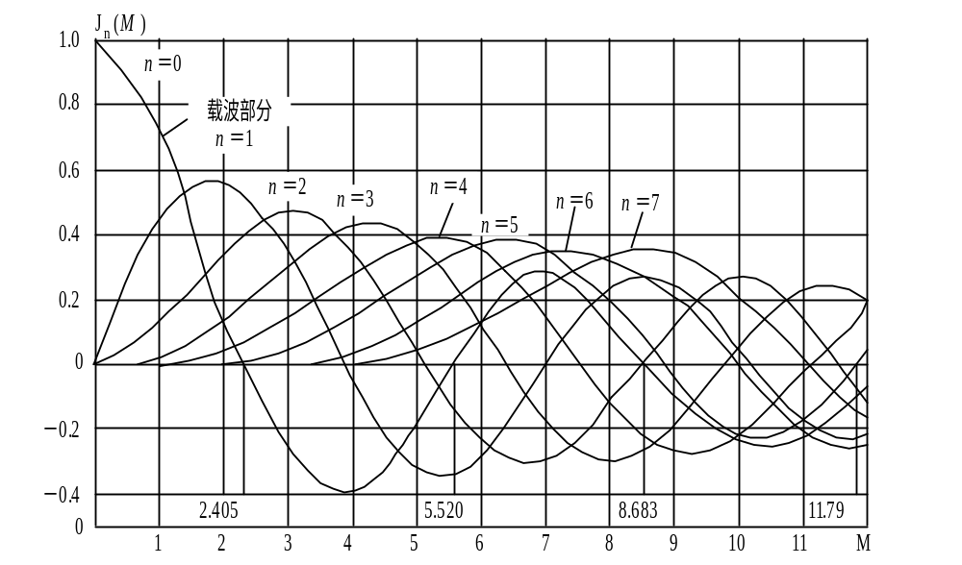
图 7.2.2 宗数为M的n阶第一类贝塞尔函数曲线图

Slide 18
分析式(7.2.9)和贝塞尔函数的特点, 可以看出单频调角信号频谱具有以下几个特点:
(1) 由载频和无穷多组上、 下边频组成, 这些频率分量满足ω_{c}±nΩ, 振幅为J_{n}(M)U_{cm},n=0, 1, 2, …。 U_{cm}是调角信号振幅。
当n为偶数时, 两边频分量振幅相同, 相位相同； 当n为奇数时, 两边频分量振幅相同, 相位相反。
(2) 当M确定后, 各边频分量振幅值不是随n单调变化, 且有时候为零。 因为各阶贝塞尔函数随M增大变化的规律均是衰减振荡, 而各边频分量振幅值与对应阶贝塞尔函数成正比。

Slide 19
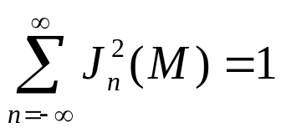
(3) 随着M值的增大, 具有较大振幅的边频分量数目增加, 载频分量振幅呈衰减振荡趋势, 在个别地方(如M=2.405, 5.520时), 载频分量为零。
(4) 若调角信号振幅不变, M值变化, 则总功率不变, 但载频与各边频分量的功率将重新分配。 对于任何M值， 均有 。
上述特点充分说明调角是完全不同于调幅的一种非线性频率变换过程。 显然, 作为调角的逆过程, 角度解调也是一种非线性频率变换过程。

Slide 20
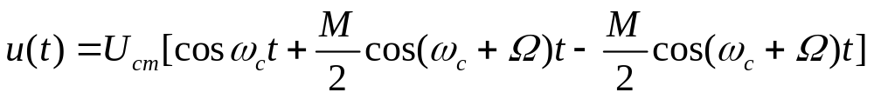
7.2.3 调角信号的带宽
当M<<1时(工程上只需M＜0.25), 即对于窄带调角信号, 有近似公式
cos(M sinΩt)≈1, sin(M sinΩt)≈M sinΩt
故式(7.2.8)可化简为
-
(7.2.10)

Slide 21
此时的频谱由载频和一对振幅相同、 相位相反的上下边频组成, 带宽为
BW=2F (7.2.11)
对于非窄带调角信号, 通常定义有效带宽(简称带宽)为
BW=2(M+1)F (7.2.12)
从表7.2.2中可以看出, M+1以上各阶边频的振幅均小于调角信号振幅的10%, 故可以忽略。
对于一般调制信号形成的调角波, 采用其中最高调制角频率, 代入式(7.2.11)或(7.2.12), 可以求得频带宽度。

Slide 22
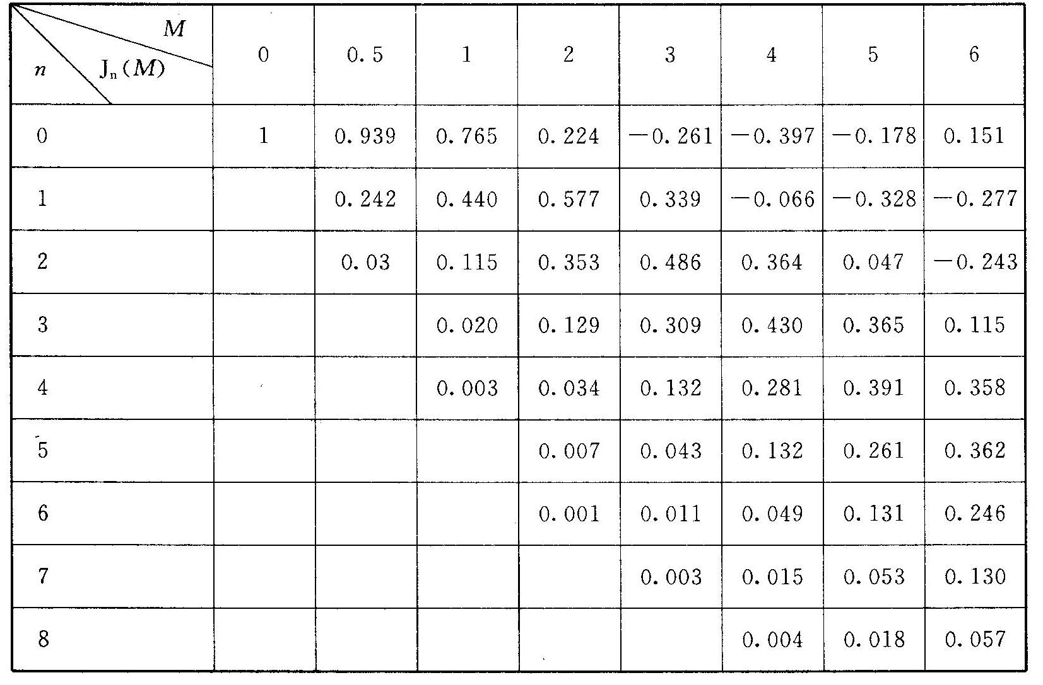
表7.2.2 贝塞尔函数表

Slide 23
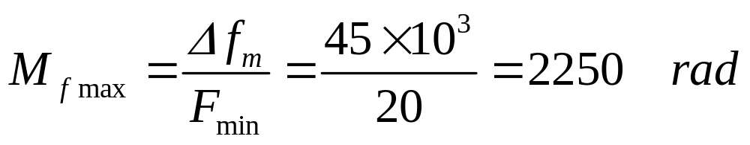
【例7.1】 已知音频调制信号的最低频率F_{min}=20 Hz, 最高频率F_{max}=15 kHz, 若要求最大频偏Δf_{m}=45 kHz, 求出相应调频信号的调频指数M_{f}、 带宽BW和带宽内各频率分量的功率之和(假定调频信号总功率为1 W), 画出F=15 kHz时对应的频谱图, 并求出相应调相信号的调相指数Mp、 带宽和最大频偏。
解： 调频信号的调频指数M_{f}与调制频率成反比, 即Mf=Δω_{m}/Ω=Δf_{m}/F, 所以

Slide 24
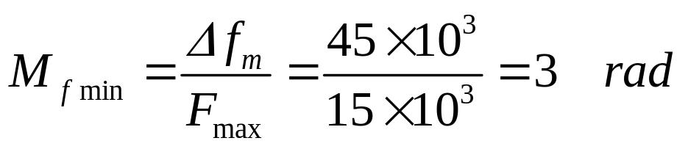
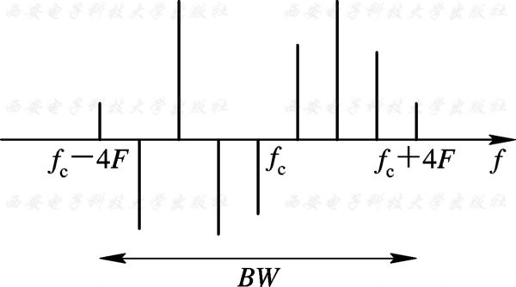
BW=2×(3+1)×15×10³=120 kHz
图例 7.1

Slide 25
因为F=15 kHz对应的M_{f}=3, 从表7.2.2可查出J₀(3)=-0.261, J₁(3)=0.339, J₂(3)=0.486, J₃(3)=0.309, J₄(3)=0.132, 由此可画出对应调频信号带宽内的频谱图, 共9条谱线, 如图例7.1所示。

Slide 26
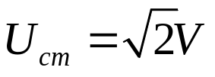
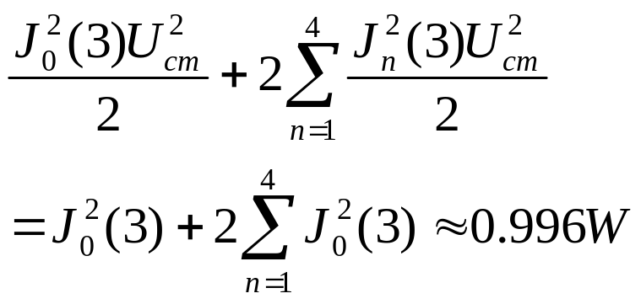
调频信号是等幅波， 故单位负载情况下功率P_{o}与振幅U_{cm}的关系式为P_{o}=U²_{cm}/2。由于调频信号总功率为1 W, 故 V, 所以
带宽内功率之和 =

Slide 27
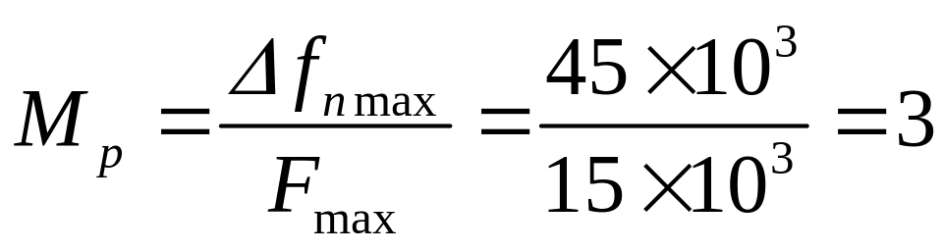
调相信号的最大频偏是与调制信号频率成正比的, 为了保证所有调制频率对应的最大频偏不超过45 kHz, 故除了最高调制频率外, 其余调制频率对应的最大频偏必然小于45 kHz。另外, 调相信号的调相指数M_{p}与调制频率无关。

Slide 28
所以
Δf_{mmin}=M _{p}F_{min}=3×20=60 Hz
BW=2×(3+1)×15×10³=120 kHz
由以上结果可知, 若调相信号最大频偏限制在45 kHz以内, 则带宽仍为120 kHz, 与调频信号相同, 但各调制频率对应的最大频偏变化很大, 最小者仅60 Hz。

Slide 29
7.2.4 调角信号的调制原理
1. 调频原理
实现频率调制的方式一般有两种: 一是直接调频, 二是间接调频。
(1) 直接调频。
根据调频信号的瞬时频率随调制信号成线性变化这一基本特性, 可以将调制信号作为压控振荡器的控制电压, 使其产生的振荡频率随调制信号规律而变化, 压控振荡器的中心频率即为载波频率。 显然, 这是实现调频的最直接方法, 故称为直接调频。

Slide 30
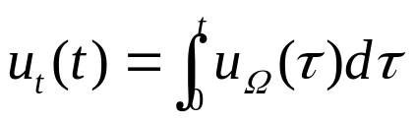
(2) 间接调频。
若先对调制信号u_{Ω}(t)进行积分, 得到 , 然后将u₁(t)作为调制信号对载频信号进行调相, 则由式(7.2.4)可得到
参照式(7.2.1)可知, 对于u_{Ω}(t)来说, 上式是一个调频信号表达式。
因此, 将调制信号积分后调相, 是实现调频的另外一种方式, 称为间接调频。 或者说,间接调频是借用调相的方式来实现调频的。 图7.2.4是间接调频原理图。

Slide 31
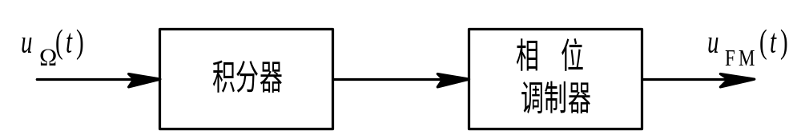
图 7.2.4 间接调频原理图

Slide 32
2. 调相原理
实现相位调制的基本原理是使角频率为ω_{c}的高频载波u_{c}(t)通过一个可控相移网络, 此网络产生的相移Δφ受调制电压uΩ(t)控制, 满足Δφ=k_{p}uΩ(t)的关系, 所以网络输出就是满足式(7.2.4)的调相信号了。 图7.2.5给出了可控相移网络调相原理图。

Slide 33
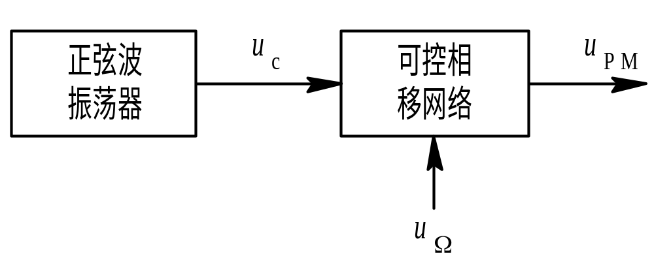
图 7.2.5 可控相移网络调相原理图

Slide 34
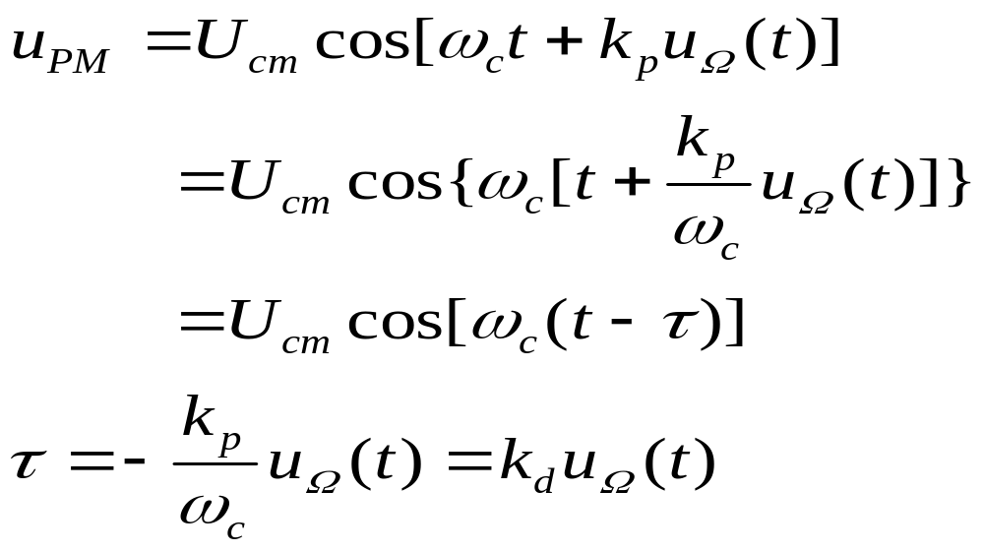
式(7.2.4)所示调相信号又可写成
式中
其中， k_{d}=-k_{p}/ω_{c}是一比例系数。
调相信号表示为一个可控时延信号, 时延τ与调制电压u_{Ω}(t)成正比。 可见, 时延与相移本质上是一样的。 所以, 将图7.2.5中的可控相移网络改为可控时延网络, 也可实现调相。

Slide 35
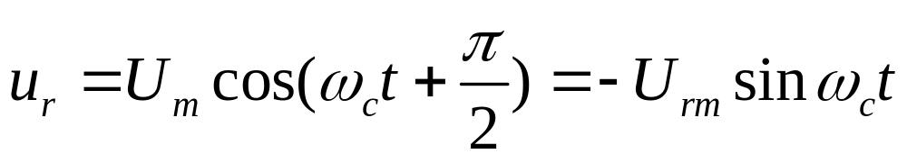
7.2.5 调角信号的解调原理
1. 鉴相原理
采用乘积鉴相是最常用的方法。
若调相信号为
u_{PM}=U_{cm}cos［ω_{c}t+Δφ(t)］
其中
Δφ(t)=k_{p}u_{Ω}(t)
同步信号与载波信号相差π/2, 为

Slide 36
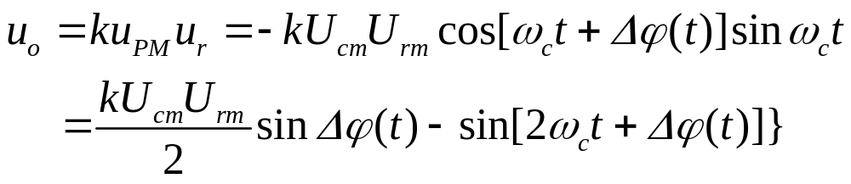
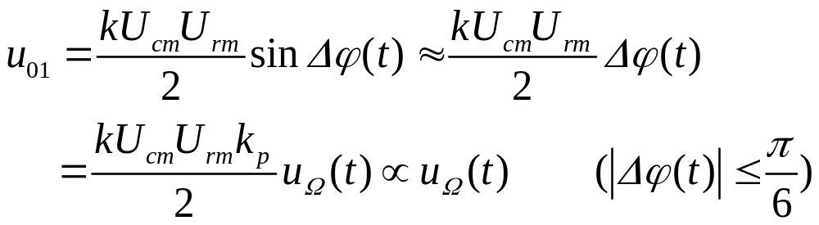
则有
{
用低通滤波器取出u_{o}中的低频分量， 即
(7.2.15)
式中， k为乘法器增益, 低通滤波器增益为1。

Slide 37
由式(7.2.15)可以看到, 乘积鉴相的线性鉴相范围较小, 只能解调M_{p}≤π/6的调相信号。
图7.2.5是乘积鉴相原理图。 由于相乘的两个信号有90°的固定相位差, 故这种方法又称为正交乘积鉴相。

Slide 38
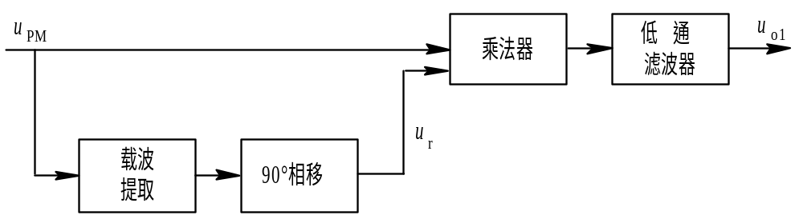
图 7.2.5 正交乘积鉴相原理图

Slide 39
2. 鉴频原理
通常采用两种间接方法。
一种方法:是先将调频信号通过频幅转换网络变成调频—调幅信号, 然后利用包络检波的方式取出调制信号。（斜率鉴频）
另一种方法:是先将调频信号通过频相转换网络变成调频—调相信号, 然后利用鉴相方式取出调制信号。（相位鉴频）

Slide 40
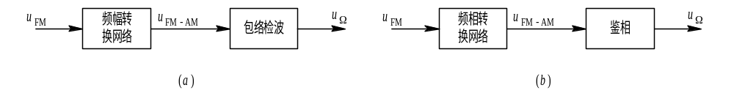
图 7.2.6 鉴频原理图

